Slide 1



補助
平成28年度予算
2,550百万円（新規）
再生可能エネルギー電気熱自立的普及促進事業のうち、
蓄電・蓄熱等の活用による再生可能エネルギー
自家消費推進事業
平成30年度予算案54億円の内数（平成30年度からの新規事業）
実施期間：平成30年度～平成32年度
担当課：地球局事業室技術L （03-5521-8339）
施策番号：9
蓄電・蓄熱でエネルギー安定供給実現！
オフグリッド型の離島以外の地域において、蓄エネルギー設備、ＥＭＳ、電気自動車充電設備の導入を行う事業
○対象者:自治体・民間企業等
○補助対象:再エネを地域で最大限活用するための地域特性に応じた蓄電・蓄エネ 等の設備導入費用（補助率:1/2）
再エネ
補助対象 | 既存又は改修時の建築物に設置する業務用蓄熱設備（HP給湯器、冷熱・温熱蓄熱設備等）、蓄電設備（新設又は改修）、エネマネシステム、EV充電設備

Slide 2
太陽光発電のタイムシフトイメージ
昼の余剰分を夕方に
タイムシフト
出社前の余剰分
を昼間に
タイムシフト
太陽光
発電
電力需要
0時
6時
12時
18時
24時

Slide 3
補助金の使い道と補助度合い
○対象者:自治体・民間企業等
○補助率:1/2
○対象設備：既存又は改修時の建築物に設置する業務用 蓄熱設備（HP給湯器、冷熱・温熱蓄熱設備等）、
蓄電設備（新設又は改修）、エネマネシステム、
EV充電設備

Slide 4
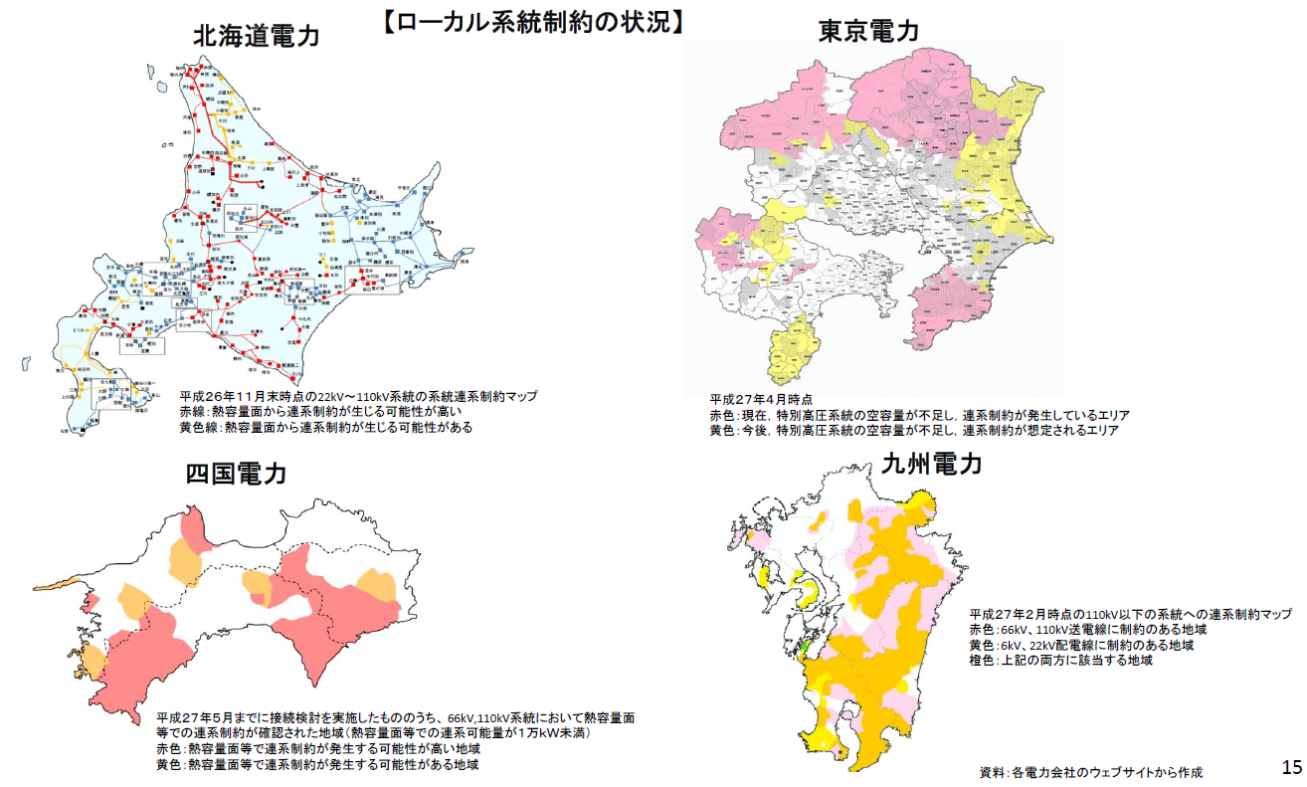
送配電系統の制約の状況
送配電系統に空きがない、天気による出力変動に対応できないなどの系統制約が広く全国各地で発生しており、再エネ普及により今後もさらに拡大する見込み。
資源エネルギー庁HP
「再生可能エネルギーの導入促進に向けた制度の現状と課題」
平成２７年６月２４日
http://www.meti.go.jp/committee/sougouenergy/kihonseisaku/saisei_kanou/pdf/001_s01_03.pdf

